Slide 1
WISOFT 디자인 패턴
JAVA 객체지향 디자인패턴 && 개발자가 알아야할 객체지향 디자인패턴
이 성 원
20131792
jusk2@naver.com
한밭대학교 정보통신공학과

Slide 2
디자인 패턴 PRESENTATION
CONTENTS
단일 책임 원칙 (SRP)
개방-폐쇄 원칙 (OCP)
리스코프 치환 원칙 (LSP)
인터페이스 분리 원칙 (ISP)
의존 역전 원칙 (DIP)

Slide 3
디자인 패턴 PRESENTATION
설계원칙
SOLID
1
설계원칙
객체지향에서 꼭 지켜야 할 5개의 원칙을 말한다.
5개의 원칙의 앞글자를 따서 SOLID라고 한다.
각각의 원칙들은 서로 다른 내용이 아닌, 밀접하게 연관되어 있으므로 종합적으로 이해하도록 한다.

Slide 4
디자인 패턴 PRESENTATION
설계원칙
단일 책임 원칙 (SRP)
2
단일 책임 원칙 (Single responsibility principle)
객체(클래스)는 오직 하나의 책임을 가져야 한다.
객체(클래스)는 오직 하나의 변경의 이유만을 가져야 한다.

Slide 5
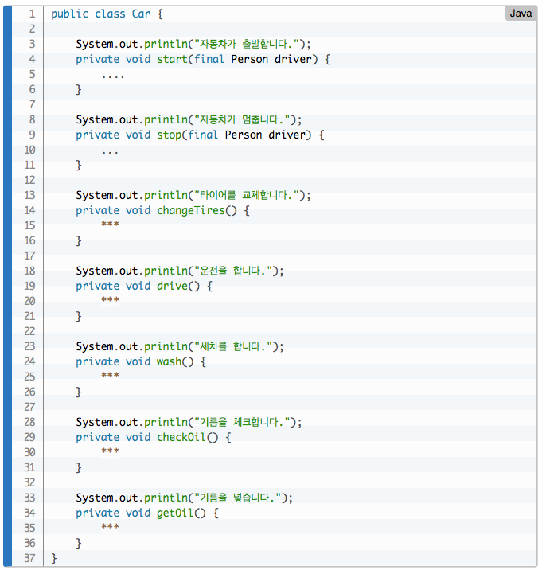
디자인 패턴 PRESENTATION
설계원칙
단일 책임 원칙 (SRP)
3
클래스가 여러 책임을 갖게 되면 그 클래스는 각 책임마다 변경되는 이유가 발생
단일 책임 원칙이 지켜지지 않으면 다른 원칙들도 효과가 반감
한 개의 책임에 대한 정의가 명확하지 않고 책임을 도출하기 위해서는 다양한 경험이 필요

Slide 6
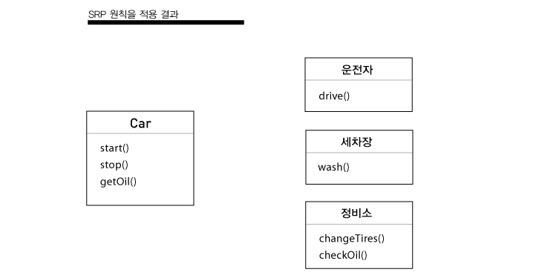
디자인 패턴 PRESENTATION
설계원칙
단일 책임 원칙 (SRP)
4
위 그림과 같이 명확히 책임을 분리할 경우 한 책임의 변화가 다른 책임의 코드에 영향을 주는 현상을 발생하지 않는다.
즉, 책임의 개수가 많아질수록 한 책임의 기능 변화가 다른 책임에 주는 현상을 비례해서 증가한다.
결국 코드를 절차지향적으로 만들어 유지보수가 힘들어지며, 코드 재사용이 힘들어진다.

Slide 7
디자인 패턴 PRESENTATION
설계원칙
개방 폐쇄 원칙 (OCP)
5
개방 폐쇄 원칙 (Open-closed principle)
확장에는 열려야 하고, 변경에는 닫혀 있어야 한다.
기능을 변경하거나 확장할 수 있으면서 그 기능을 사용하는 코드는 수정하지 않는다.

Slide 8
디자인 패턴 PRESENTATION
설계원칙
개방 폐쇄 원칙 (OCP)
6
OCP가 고려되지 않은 설계
그림에서는 볼펜을 사용하는 화가, 연필을 사용하는 화가를 각각의 클래스로 정의하였다.
만약 화가가 볼펜에서 연필로 바꾸고 싶다면 클라이언트 클래스에서 호출하는 코드의 변경이 필요하다.
이 클래스가 상속이되었거나 다른곳에서 사용하고 있다면 연쇄적으로 변경해야 할 것이다.
근본적으로 클라인트가 볼펜클래스와 연필클래스에 구체적으로 의존하고 있기 때문이다.

Slide 9
디자인 패턴 PRESENTATION
설계원칙
개방 폐쇄 원칙 (OCP)
7
OCP가 고려된 설계
클라이언트는 Painter라는 추상클래스에 대해서만 알고 있다.
단순히 draw()라는 메서드만 호출하기 때문에 기능이 확장되거나 변경되어도 클라이언트 코드는 변경되지 않는다.
이처럼 추상화와 다형성을 이용하여 개방 폐쇄 원칙을 구현하기 때문에, 이를 제대로 지켜지지 않은 코드는 원칙을 어긴다.

Slide 10
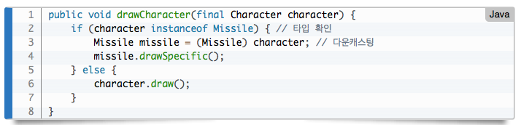
디자인 패턴 PRESENTATION
설계원칙
개방 폐쇄 원칙 (OCP)
8
개방 폐쇄 원칙이 깨질 때 주요 증상 (다운 캐스팅)
P.113 그림 5.7 - 화면에 이들 캐릭터를 표시하는 코드가 위와 같다면 어떨까?
character 파리미터 타입이 Missile인 경우 별도 처리하는데, 이경우 Character가 확장될 때, drawCharacter가 함께 수정된다.
instanceof를 사용할 경우 개방 폐쇄 원칙을 지키지 않은 가능성이 높다.
이런 경우 타입 캐스팅 후 실행하는 메서드가 변화대상인지 확인해야 한다.

Slide 11
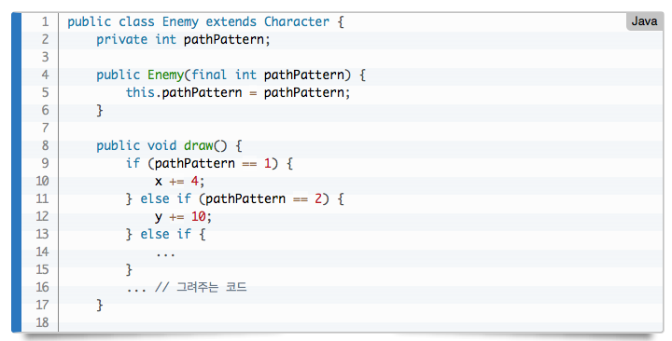
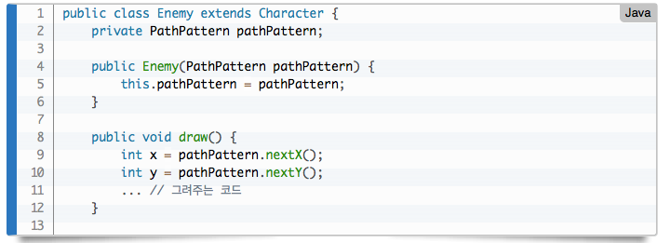
디자인 패턴 PRESENTATION
설계원칙
개방 폐쇄 원칙 (OCP)
9
개방 폐쇄 원칙이 깨질 때 주요 증상 (비슷한 if~else 블록 존재)
P115 ~ P116

Slide 12
디자인 패턴 PRESENTATION
설계원칙
개방 폐쇄 원칙 (OCP)
10
개방 폐쇄 원칙은 변화가 예상되는것을 추상화 해서 변경의 유연함을 얻도록 한다.
즉 변화하는 부분을 추상화하지 못하면 개방 폐쇄 원칙을 지킬 수 없게 된다.
코드에 대한 변화 요구가 발생하면, 변화와 관련된 구현을 추상화해서 개방 폐쇄 원칙에 맞게 수정할 수 있는지 확인하는 습관을 가지도록 하자

Slide 13
디자인 패턴 PRESENTATION
설계원칙
리스코프 치환 원칙 (LSP)
11
리스코프 치환 원칙 (Liskov substitution principle)
상위 타입의 객체를 하위 타입의 객체로 치환해도 상위 타입을 사용하는 프로그램은 정상적으로 동작해야 한다.
LSP는 부모 클래스와 자식 클래스 사이의 행위가 일관성 있어야 한다.

Slide 14
디자인 패턴 PRESENTATION
설계원칙
리스코프 치환 원칙 (LSP)
12
리스코프 치환 원칙이 왜 중요한가?
이 원칙을 지키지 않으면 클래스 계층이 지저분하게 될것이다. 서브클래스 인스턴스를 파라미터로 전달했을때 메소드가 이상하게 동작할 수 있다.
슈퍼클래스에 대해 작성된 단위테스트가 서브클래스에 대해서는 작동되지 않을 것이다.

Slide 15
디자인 패턴 PRESENTATION
설계원칙
리스코프 치환 원칙 (LSP)
13
상속을 적용함에 있어 디자인 룰은 무엇일까?
최고의 상속 구조의 특성은 무엇일까?
계층 구조를 만듦에 있어서 OCP를 위반하게 하는 덧은 무엇일까?

Slide 16
디자인 패턴 PRESENTATION
설계원칙
리스코프 치환 원칙 (LSP)
14
LSP가 바로 상속의 룰이며, 최고의 상속 구조 특성을 갖추게 하며, OCP를 위반하지 않도록 한다.

Slide 17
디자인 패턴 PRESENTATION
설계원칙
리스코프 치환 원칙 (LSP)
15
객체지향 ’is a kind of 관계’
< >는 알을 낳지 않고 새끼를 낳아 번식한다.
< >는 젖을 먹여서 새끼를 키우고 폐를 통해 호흡한다.
< >는 체온이 일정한 정온 동물이며 털이나 두꺼운 피부로 덮여 있다.
포유류, 원숭이, 오리너구리를 대입하여 읽어보자

Slide 18
디자인 패턴 PRESENTATION
설계원칙
리스코프 치환 원칙 (LSP)
16
오리너구리는 해당되지 않는다!!
객체지향 관점에서 보면 오리너구리의 ’is a kind of 관계’ 설명은 LSP를 만족하지 않는다.
즉 ’is a kind of 관계’가 성립이 될 지라도 실제 프로그램에서의 상속관계로 묶을 수 없는 경우가 있다.

Slide 19
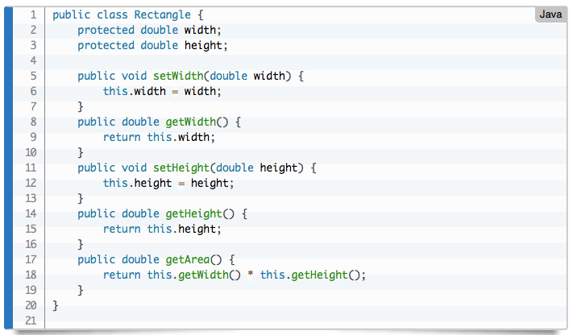
디자인 패턴 PRESENTATION
설계원칙
리스코프 치환 원칙 (LSP)
17
LSP를 설명하는 직사각형-정사각형 예제이다.
직사각형은 가로 * 세로이기 때문에 위와같이 코드로 정의하였다.

Slide 20
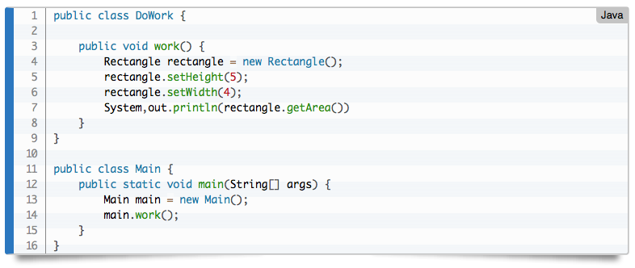
디자인 패턴 PRESENTATION
설계원칙
리스코프 치환 원칙 (LSP)
18
우리는 20이라는 값을 볼 수 있다.
이때 면적이 20이 아니면 예외를 발생하라는 요구를 받았다고 가정하자

Slide 21
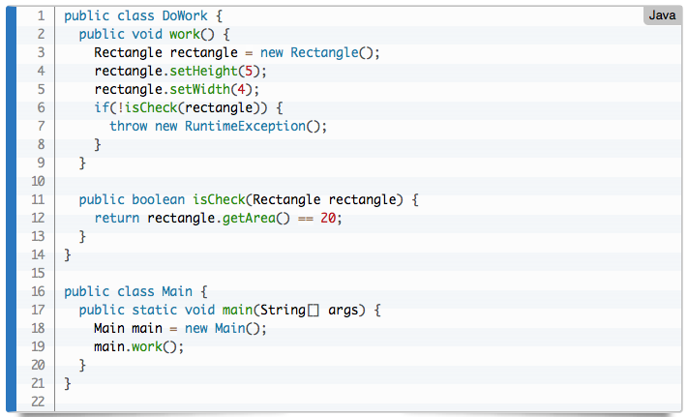
디자인 패턴 PRESENTATION
설계원칙
리스코프 치환 원칙 (LSP)
19
이 코드 역시 문제없이 동작할 것이다.
시간이 흘러 정사각형을 추가로 만들어 달라는 요구사항을 받았다.

Slide 22
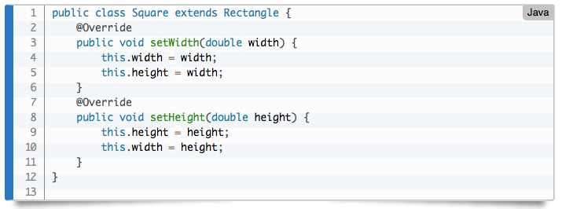
디자인 패턴 PRESENTATION
설계원칙
리스코프 치환 원칙 (LSP)
20
직사각형을 상속받아 정사각형을 구현할 수 있겠다는 생각이 들어서 코드를 구현했다.
그리고 setWidth(), setHeight()를 오버라이딩 했다.
마지막으로 정사각형은 가로, 세로가 같으니 동일하게 값을 넣어 주었다.

Slide 23
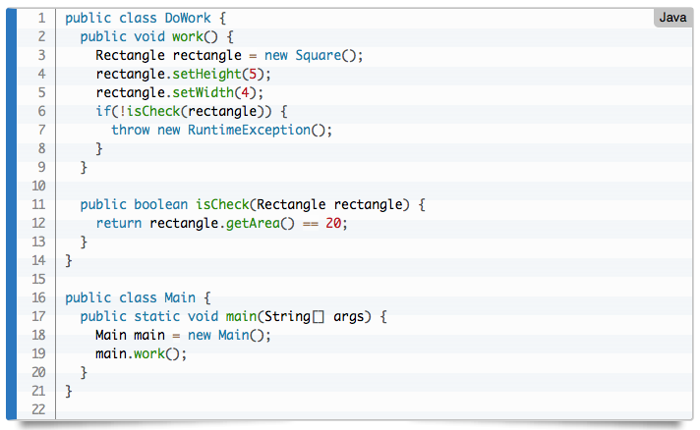
디자인 패턴 PRESENTATION
설계원칙
리스코프 치환 원칙 (LSP)
21
이렇게 만든 코드는 원하는 결과를 얻지 못하고 오류를 발생하게 된다.
setHeight() 메서드를 호출하는 코드는 높이만 변경될 뿐, 폭은 바뀌지 않을 것이라 가정하나 Square 클래스에는 setHeight() 메서드는 높이와 폭을 함께 변경한다.
이러한 경우로 비정상적으로 동작할 수 있으며, LSP를 어겨서 나타나는 현상이다.

Slide 24
디자인 패턴 PRESENTATION
설계원칙
리스코프 치환 원칙 (LSP)
22
흔히 발생하는 위반사례
명시된 명세에서 벗어난 값을 리턴한다.
명시된 명세에서 벗어난 예외를 발생한다.
명시된 명세에서 벗어난 기능을 수행한다.
타입을 확인하는 기능 (instanceof)는 LSP을 위반할 때 발생하는 전형적인 증상이다.
LSP가 지켜지지 않으면 OCP를 지킬 수 없다.
OCP를 지키지 않으면 기능 확장을 위해 더 많은 부분을 수정해야 하기 때문에 LSP를 지키지 않으면 기능을 확장하기 어렵다.

Slide 25
디자인 패턴 PRESENTATION
설계원칙
인터페이스 분리 법칙 (ISP)
23
인터페이스 분리 법칙 (Interface segregation principle)
클라이언트는 자신이 사용하는 메서드에만 의존해야 한다.
인터페이스는 그 인터페이스를 사용하는 클라이언트를 기준으로 분리해야 된다.

Slide 26
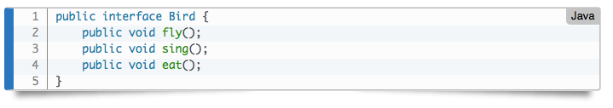
디자인 패턴 PRESENTATION
설계원칙
인터페이스 분리 법칙 (ISP)
24
Bird라는 인터페이스를 다음과 같이 생성했다.

Slide 27
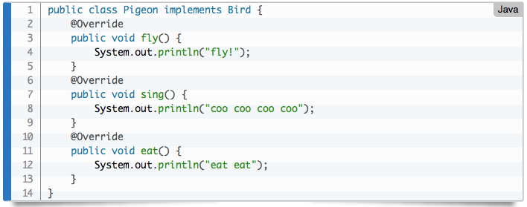
디자인 패턴 PRESENTATION
설계원칙
인터페이스 분리 법칙 (ISP)
25
이후 Bird라는 인터페이스에서 비둘기를 구현했다.

Slide 28
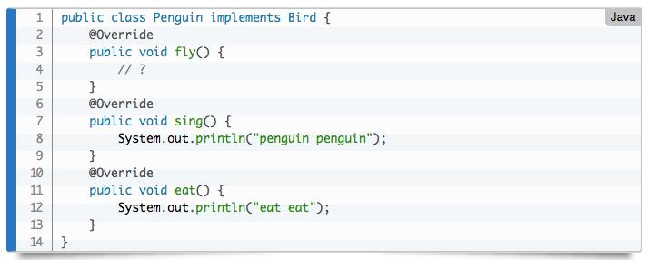
디자인 패턴 PRESENTATION
설계원칙
인터페이스 분리 법칙 (ISP)
26
Bird라는 인터페이스에서 팽귄를 구현했다.
팽귄은 날 수 없다.
펭귄입장에서 Bird 인터페이스는 자신이 할 수 없는 약속을 강요받았다. 이런 경우 ISP를 어기게 된다.
인터페이스는 클라이언트에 특화되도록 분리시켜야 한다.

Slide 29
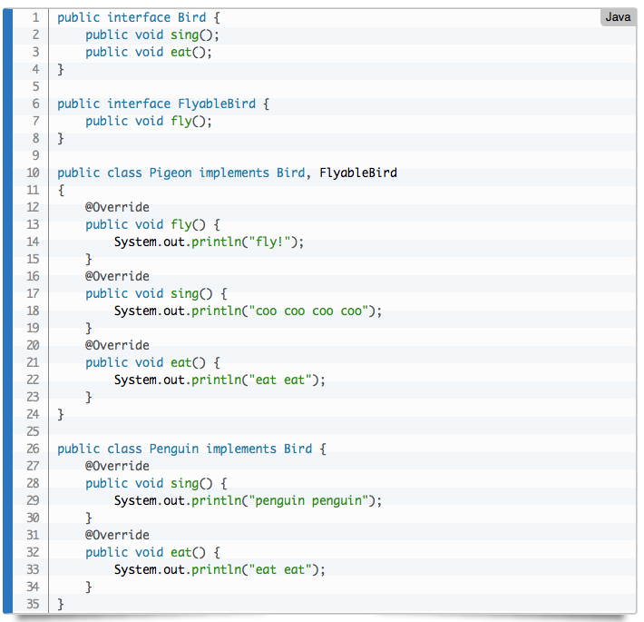
디자인 패턴 PRESENTATION
설계원칙
인터페이스 분리 법칙 (ISP)
27
ISP를 지키는 코드를 작성하면 이와 같을 것이다.
단, 이렇게 분리를 계속하면 더 큰 문제가 발생할 수 있다.
최소한의 책임을 가지도록 작성하는 것이 중요하다. (많이 연습해야 한다.)
1개의 일반적인 인터페이스보다 여러개의 구체적인 인터페이스가 낫다.
ISP 위반은 LSP 위반을 가지는 경우가 많다.

Slide 30
디자인 패턴 PRESENTATION
설계원칙
의존 역전 원칙 (DIP)
28
의존 역전 원칙 (Dependency inversion principle)
고수준 모듈은 저수준 모듈의 구현에 의존해서는 안된다.
저수준 모듈이 고수준 모듈에서 정의한 추상 타입에 의존해야 한다.

Slide 31
디자인 패턴 PRESENTATION
설계원칙
의존 역전 원칙 (DIP)
29
고수준 모듈
바이트 데이터를 읽어와 암호화 하고 결과 데이터를 쓴다.
저수준 모듈
파일에서 바이트 데이터를 읽어온다.
AES 알고리즘으로 암호화 한다.
파일에 바이트 데이터를 쓴다.
고수준 모듈은 저수준 모듈의 구현에 의존해서는 안된다.

Slide 32
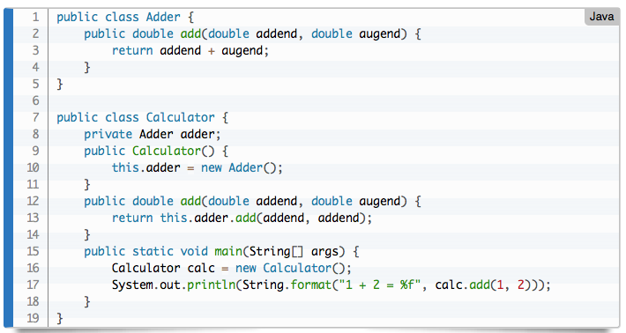
디자인 패턴 PRESENTATION
설계원칙
의존 역전 원칙 (DIP)
29
보기에는 문제가 없는 코드이지만 DIP를 어기는 코드이다.

Slide 33
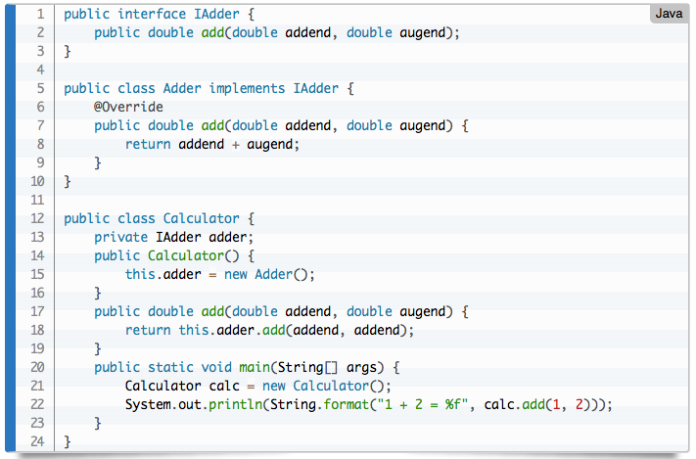
디자인 패턴 PRESENTATION
설계원칙
의존 역전 원칙 (DIP)
29
상위 모듈이 하위모듈의 의존하면 안된다, 추상화의 의존해야 한다라는 조건을 맞춰야 한다.
IAdder이라는 인터페이스를 만들고 Adder()메서드를 구현하였다.

Slide 34
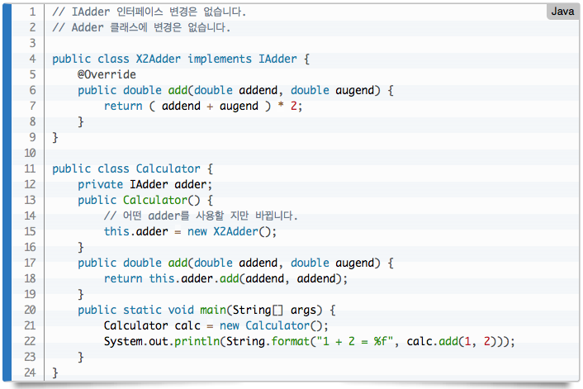
디자인 패턴 PRESENTATION
설계원칙
의존 역전 원칙 (DIP)
29
예를 들어 더한 값에 2배를 하는 기능으로 변경한다고 가정하자.
IAdder 인터페이스를 확장하여 X2Adder 클래스를 구현하면 Calculator 클래스에는 큰 변경이 없다.
유연한 코드가 완성되었다.

Slide 35
감사합니다.

Slide 36
디자인 패턴 PRESENTATION
객체지향 모델링
모델링 이해하기
UML, 클래스 다이어그램 이해하기
1
CONTENTS
컨텐츠에 대한 내용을 적어요
Enjoy your stylish business and campus life with BIZCAM
CONTENTS A
▶
CONTENTS B
▶
CONTENTS C
▶
CONTENTS D
▶
CONTENTS E
CONTENTS
컨텐츠에 대한 내용을 적어요
Enjoy your stylish business and campus life with BIZCAM.
PowerPoint is a computer program created by Microsoft Office Microsoft Office PowerPoint is the presentation program used the most in the world.

